Slide 1






DIPLOMA
Concedido a
Por haber completado con alegría y gran entusiasmo el Segundo Ciclo de Educación Infantil. Tu sonrisa, tus ganas de aprender y tu hermosa energía nos han demostrado que el camino del saber está lleno de sorpresas maravillosas. ¡Sigue brillando con luz propia y explorando el mundo con el corazón!

Slide 2

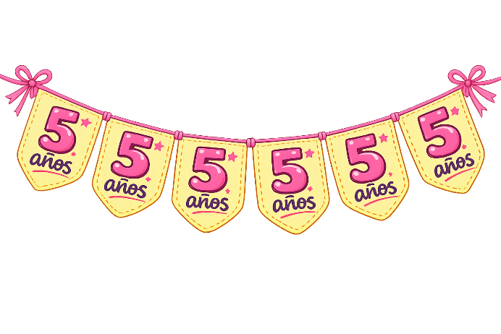
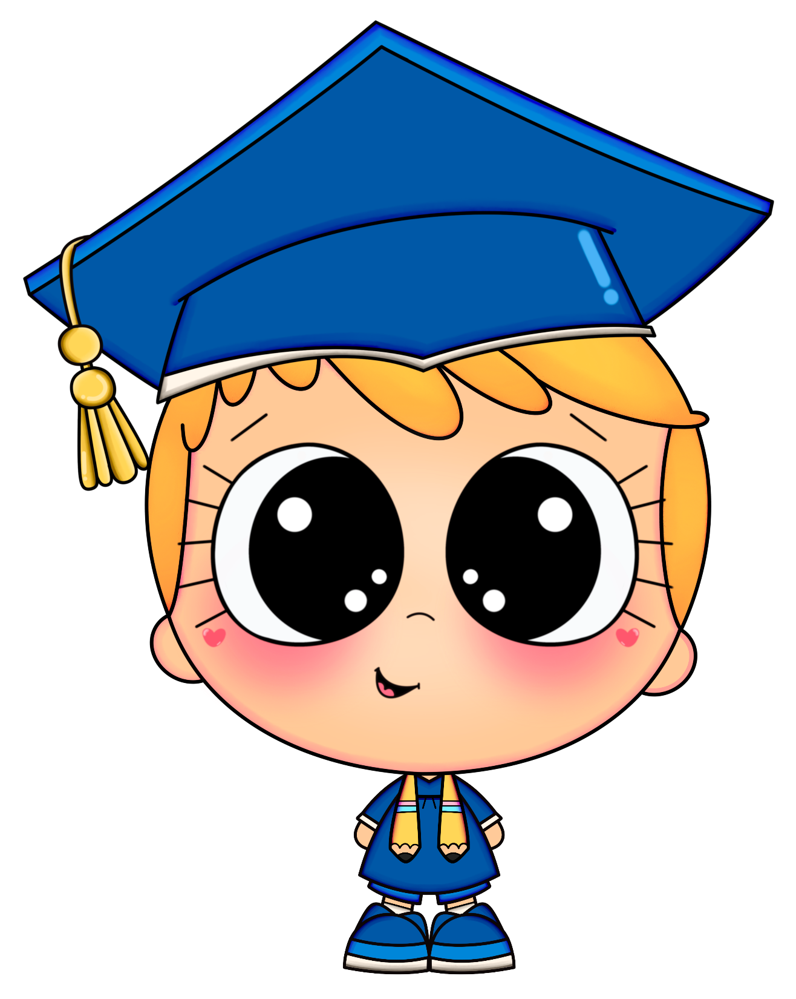
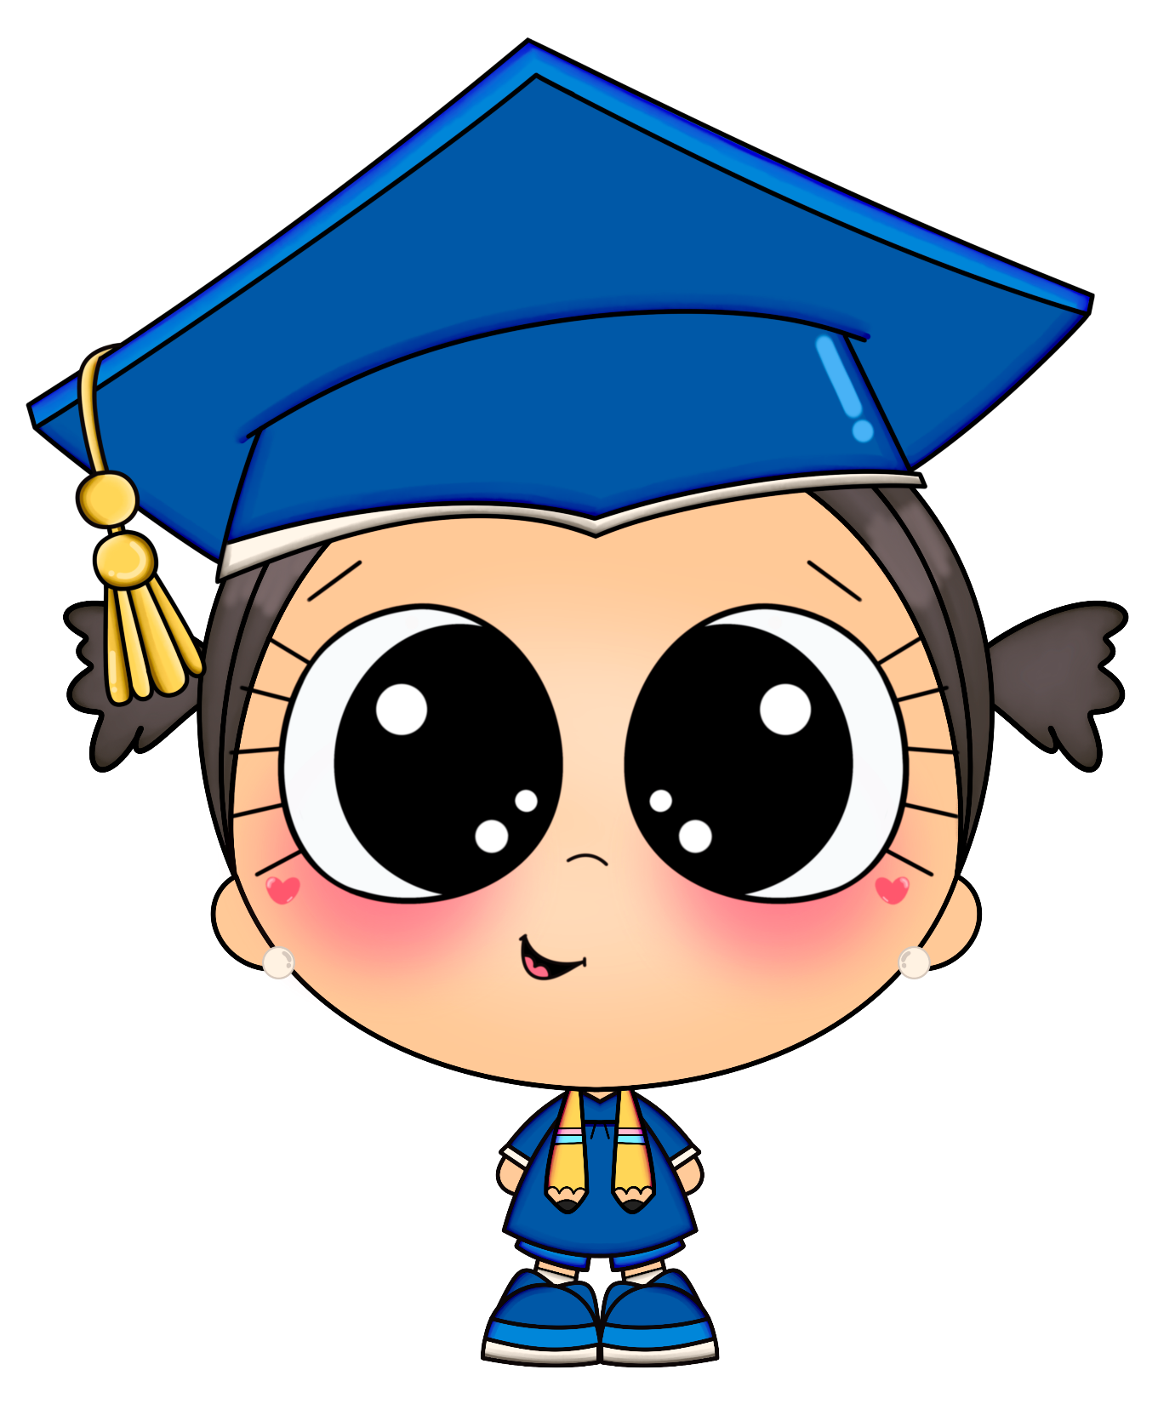

DIPLOMA
Concedido a
Por haber completado con alegría y gran entusiasmo el Segundo Ciclo de Educación Infantil. Tu sonrisa, tus ganas de aprender y tu hermosa energía nos han demostrado que el camino del saber, está lleno de sorpresas maravillosas. ¡Sigue brillando con luz propia y explorando el mundo con el corazón!

Slide 3

DIPLOMA
Concedido a
Por haber completado con alegría y gran entusiasmo el Segundo Ciclo de Educación Infantil. Tu sonrisa, tus ganas de aprender y tu hermosa energía nos han demostrado que el camino del saber está lleno de sorpresas maravillosas. ¡Sigue brillando con luz propia y explorando el mundo con el corazón!

Slide 4


DIPLOMA
Concedido a
Por haber completado con alegría y gran entusiasmo el Segundo Ciclo de Educación Infantil. Tu sonrisa, tus ganas de aprender y tu hermosa energía nos han demostrado que el camino del saber está lleno de sorpresas maravillosas. ¡Sigue brillando con luz propia y explorando el mundo con el corazón!

Slide 5
DIPLOMA
Concedido a
Por haber completado con alegría y gran entusiasmo el Segundo Ciclo de Educación Infantil. Tu sonrisa, tus ganas de aprender y tu hermosa energía nos han demostrado que el camino del saber está lleno de sorpresas maravillosas. ¡Sigue brillando con luz propia y explorando el mundo con el corazón!

Slide 6

DIPLOMA
Concedido a
Por haber completado con alegría y gran entusiasmo el Segundo Ciclo de Educación Infantil. Tu sonrisa, tus ganas de aprender y tu hermosa energía nos han demostrado que el camino del saber está lleno de sorpresas maravillosas. ¡Sigue brillando con luz propia y explorando el mundo con el corazón!

Slide 7

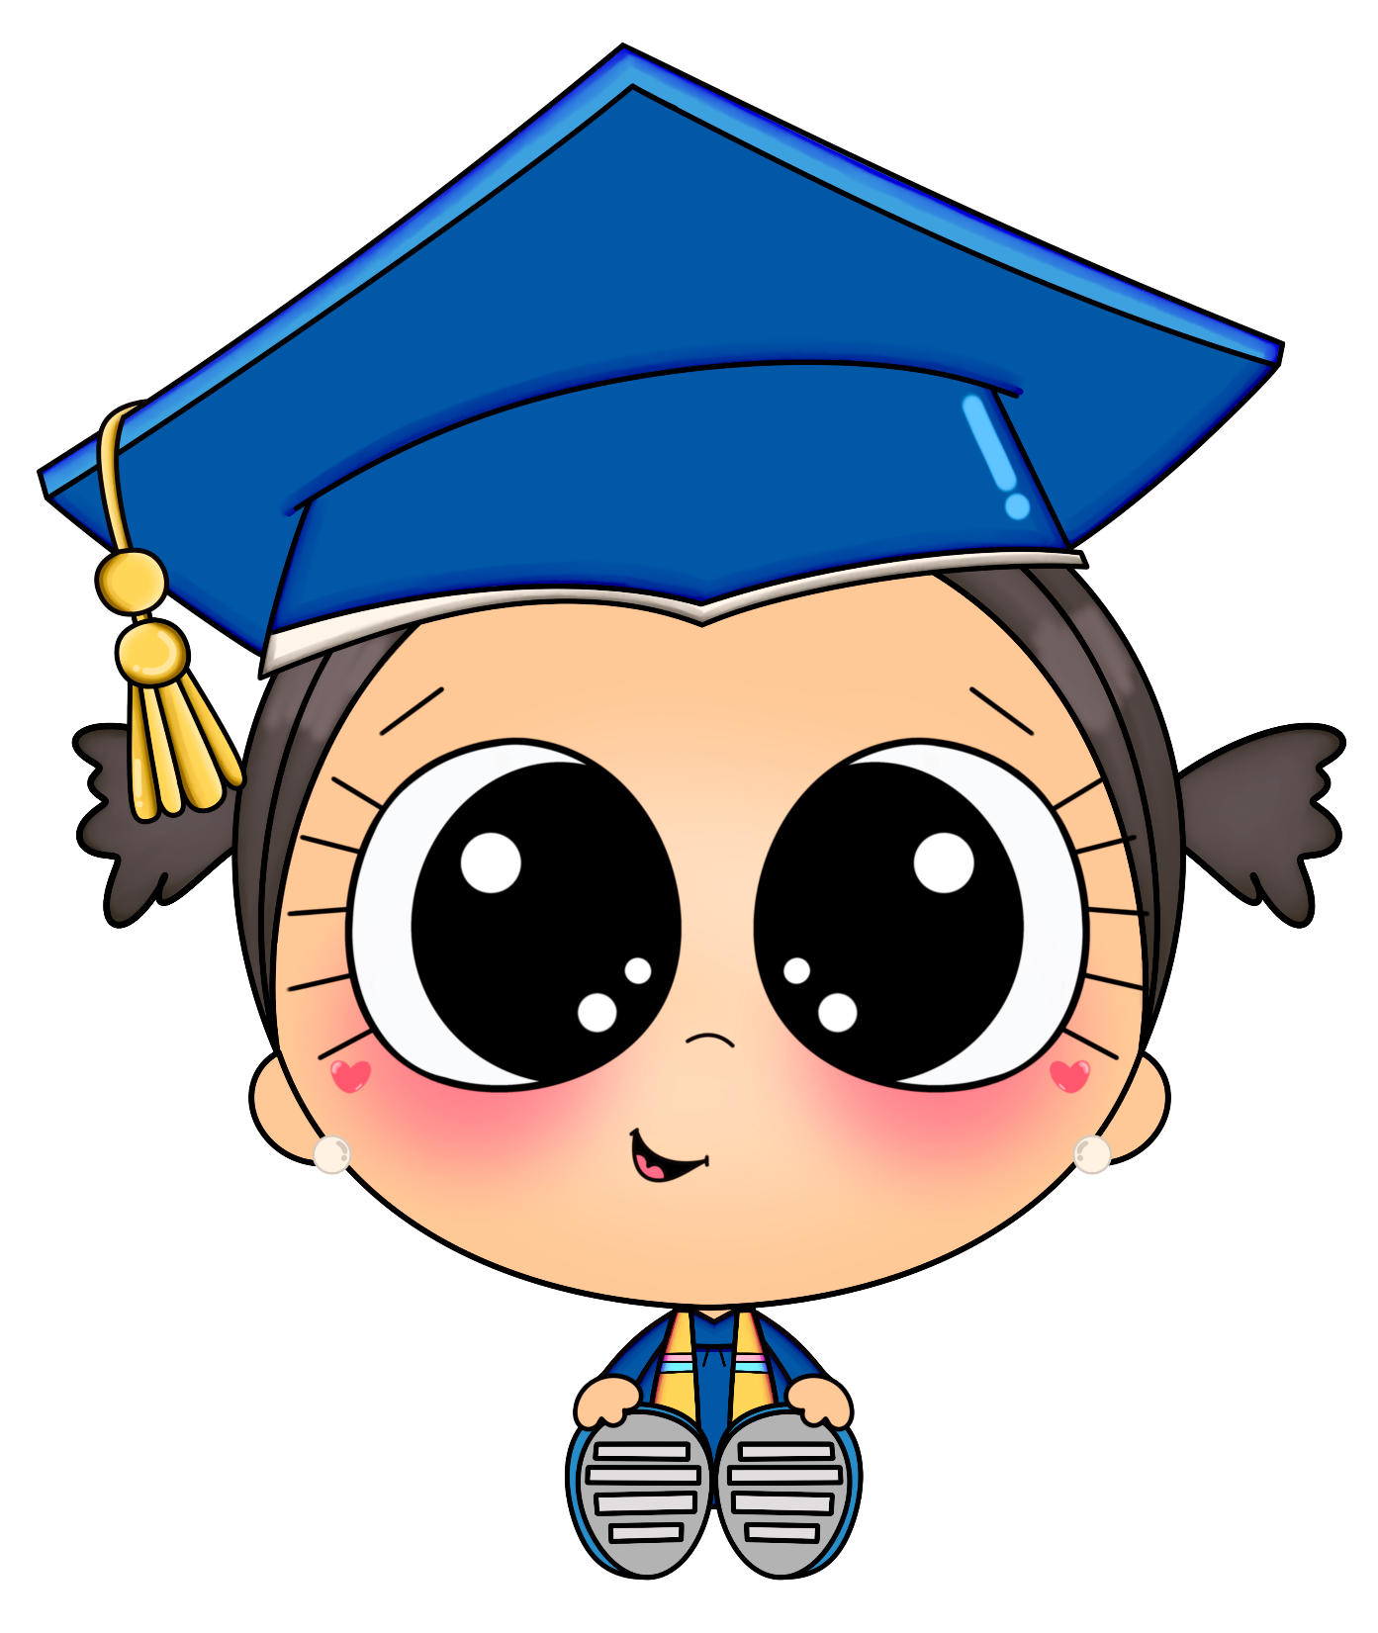
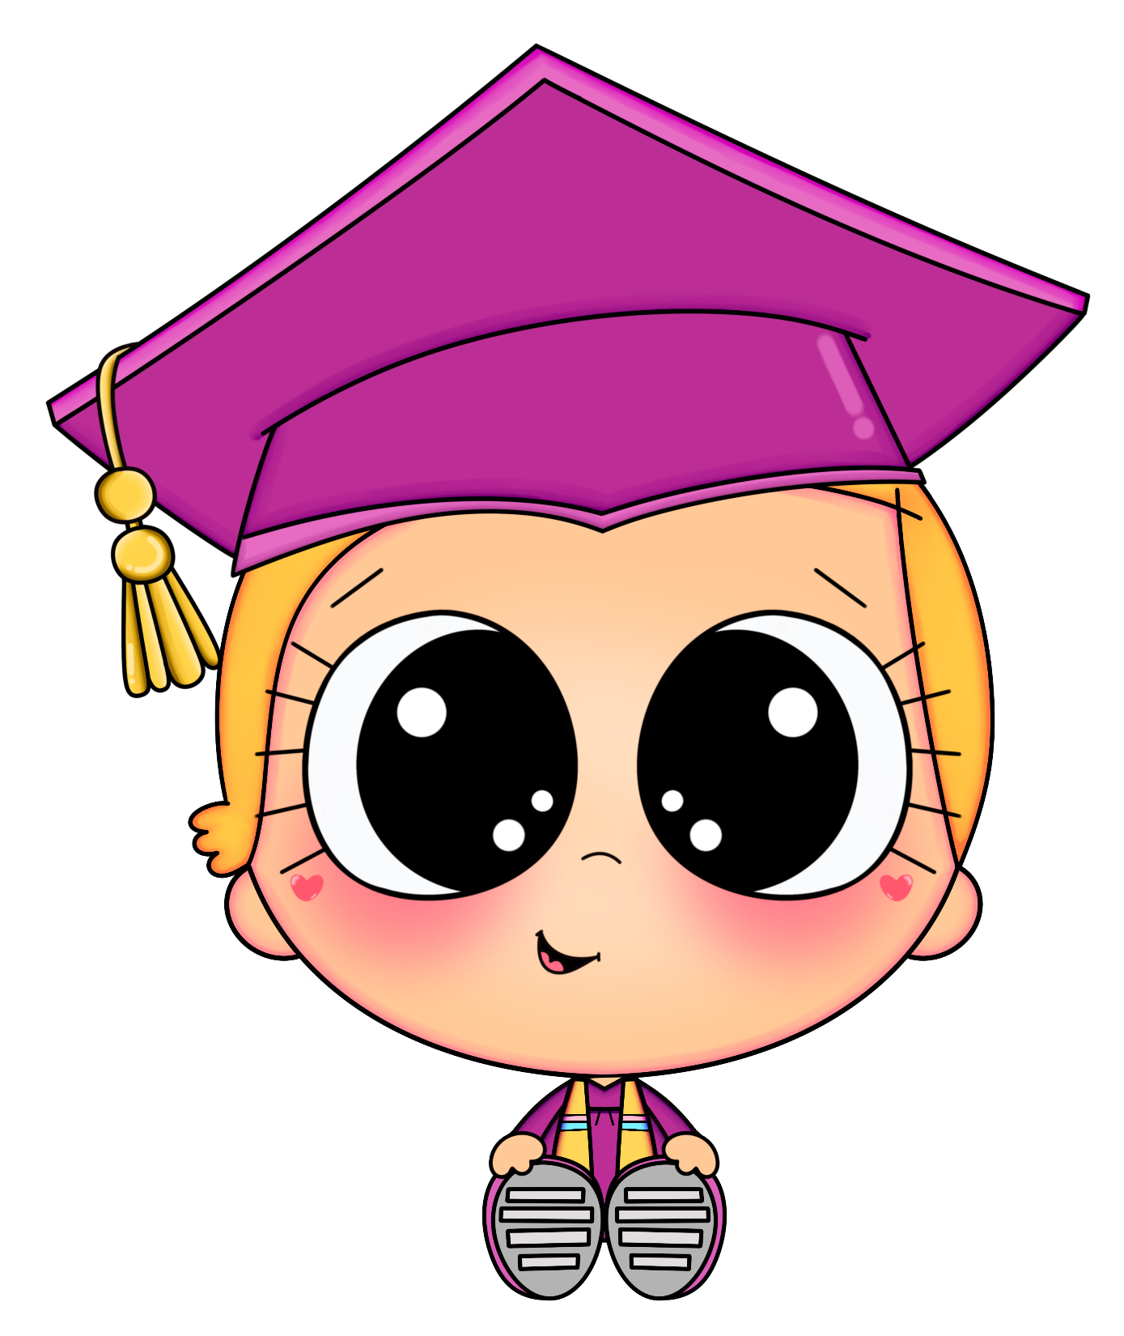
DIPLOMA
Concedido a
Por haber completado con alegría y gran entusiasmo el Segundo Ciclo de Educación Infantil. Tu sonrisa, tus ganas de aprender y tu hermosa energía nos han demostrado que el camino del saber está lleno de sorpresas maravillosas. ¡Sigue brillando con luz propia y explorando el mundo con el corazón!

Slide 8

DIPLOMA
Concedido a
Por haber completado con alegría y gran entusiasmo el Segundo Ciclo de Educación Infantil. Tu sonrisa, tus ganas de aprender y tu hermosa energía nos han demostrado que el camino del saber está lleno de sorpresas maravillosas. ¡Sigue brillando con luz propia y explorando el mundo con el corazón!

Slide 9
DIPLOMA
Concedido a
Por haber completado con alegría y gran entusiasmo el Segundo Ciclo de Educación Infantil. Tu sonrisa, tus ganas de aprender y tu hermosa energía nos han demostrado que el camino del saber está lleno de sorpresas maravillosas. ¡Sigue brillando con luz propia y explorando el mundo con el corazón!

